Slide 1
Point du 12/06/2025
Gaël Mariot
Temps alloué: 10min/personne

Slide 2
Réalisations semaine passée
(Prononciation Halbach)
Tests sur carte PeMi Technology
Commande des aimants

Slide 3
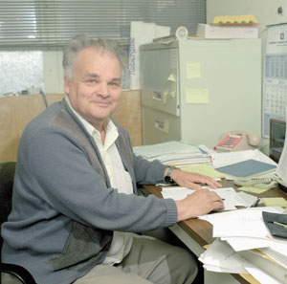
Prononciation Halbach
Klaus Halbach : Physicien Allemand

Slide 4
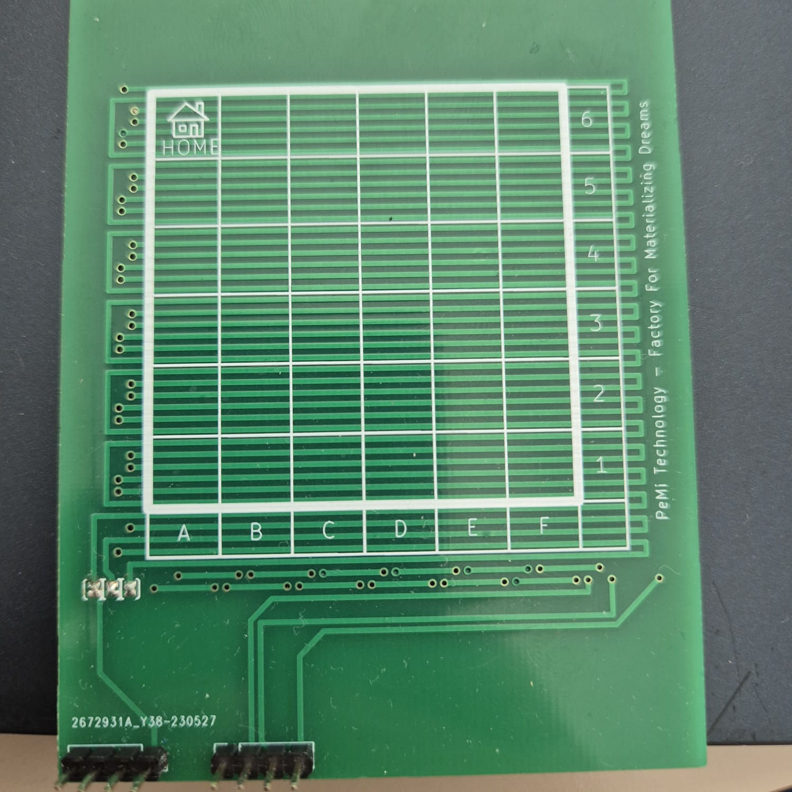
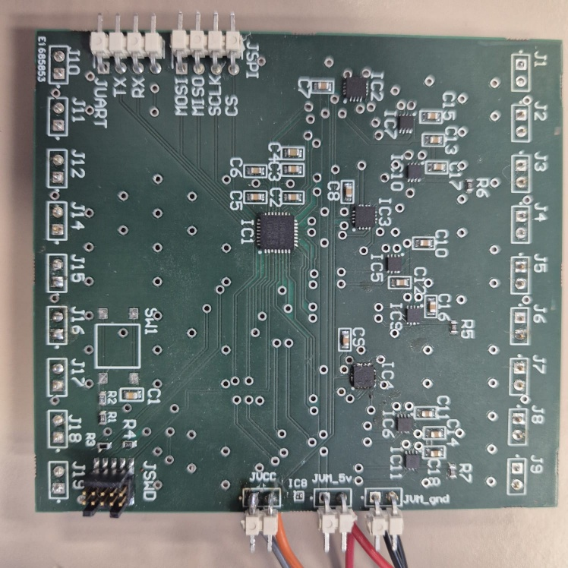
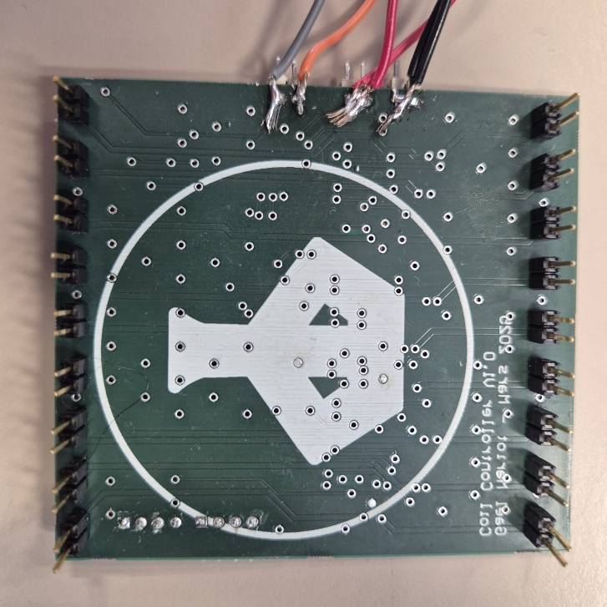
Tests PeMi
Utilisation de l’alimentation seule
Ludique mais difficilement utilisable pour de vrais tests
Utilisation de carte de contrôle CSH

Slide 5
Tests PeMi - Analyse
Pas possible d’avoir deux courants différents sur deux lignes
Alimentation méandre 1,2 et 3 connectés au même GND
Pas de décalage progressif entre les lignes

Slide 6

Tests PeMi – Carte CSH
Contrôleur LPC804
Contrôleur moteurs DC bi-directionnels
Modèles différents
IC2,IC3 et IC4 : TC78H653FTG
IC7, IC5 et IC6 : DRV8213
IC10,IC9,IC11 : DRV8212
Envoient courant entre jumpers haut et bas

Slide 7
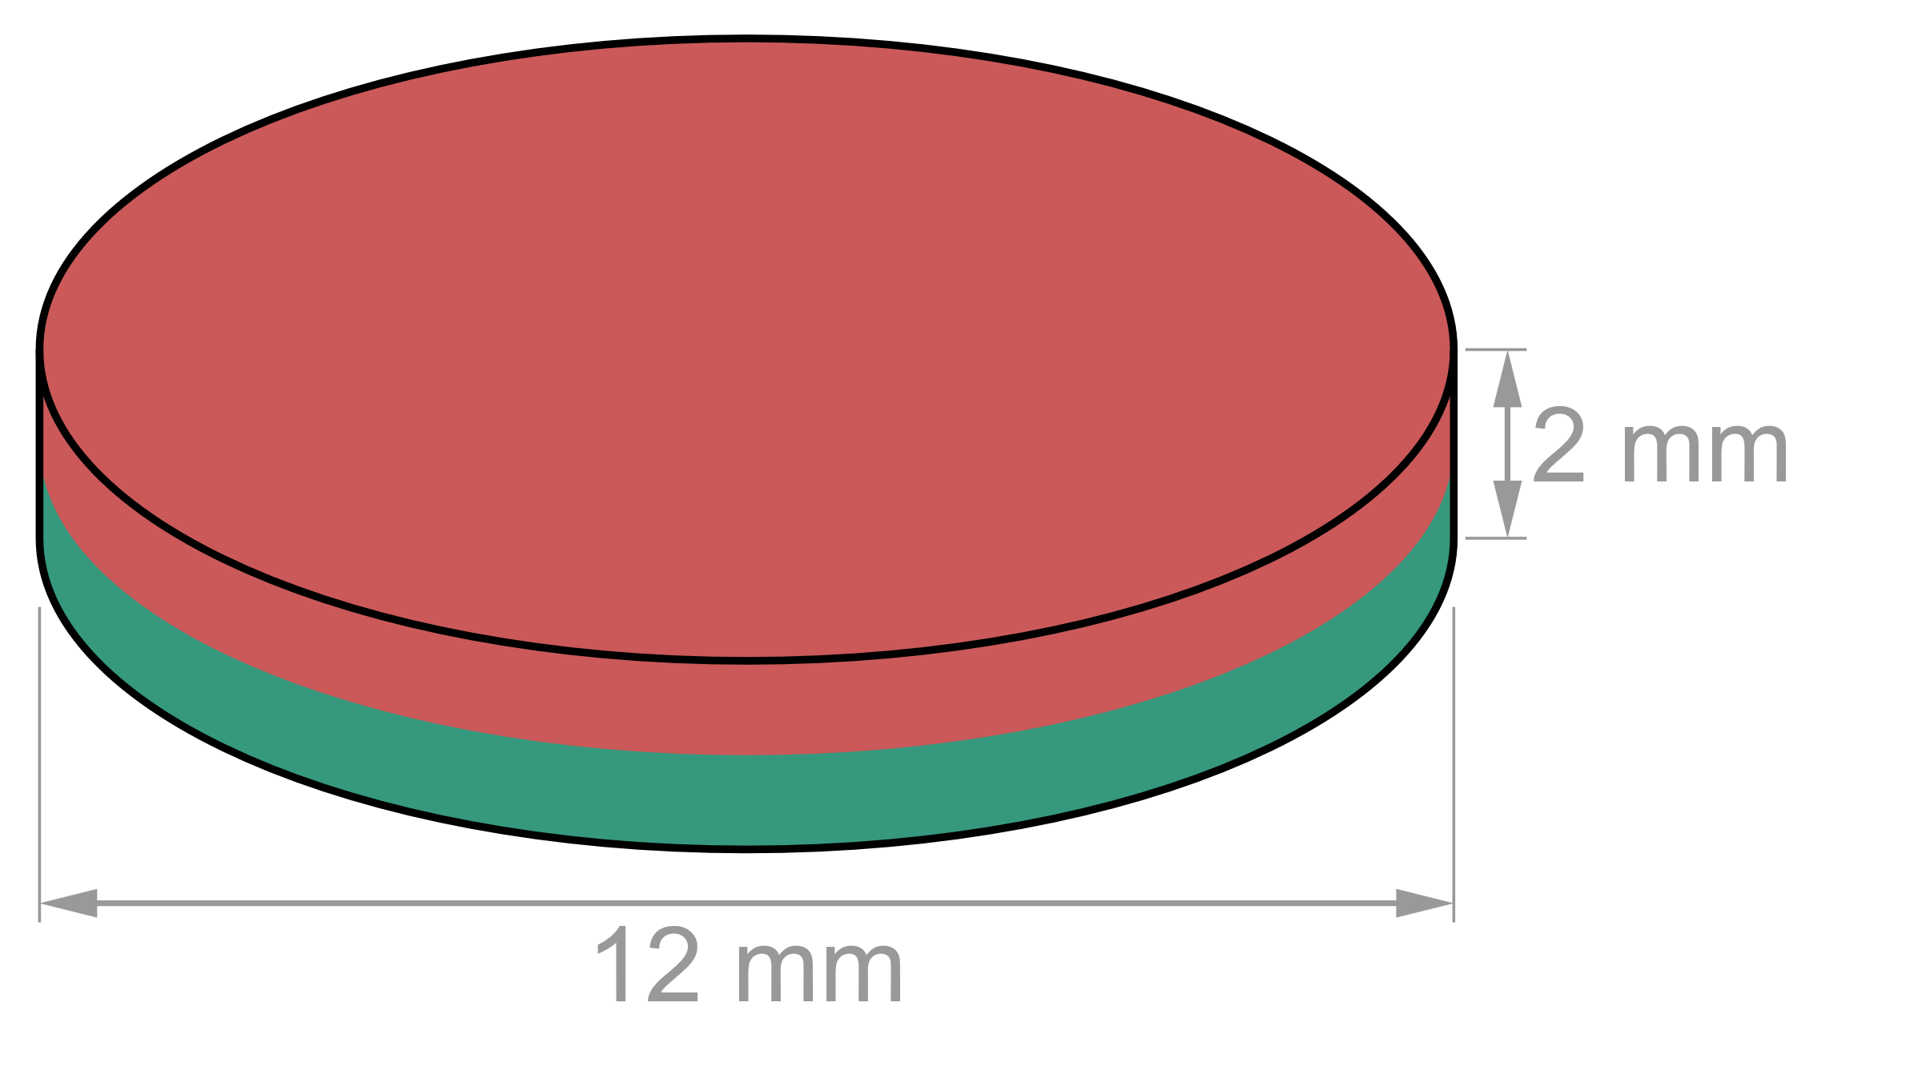
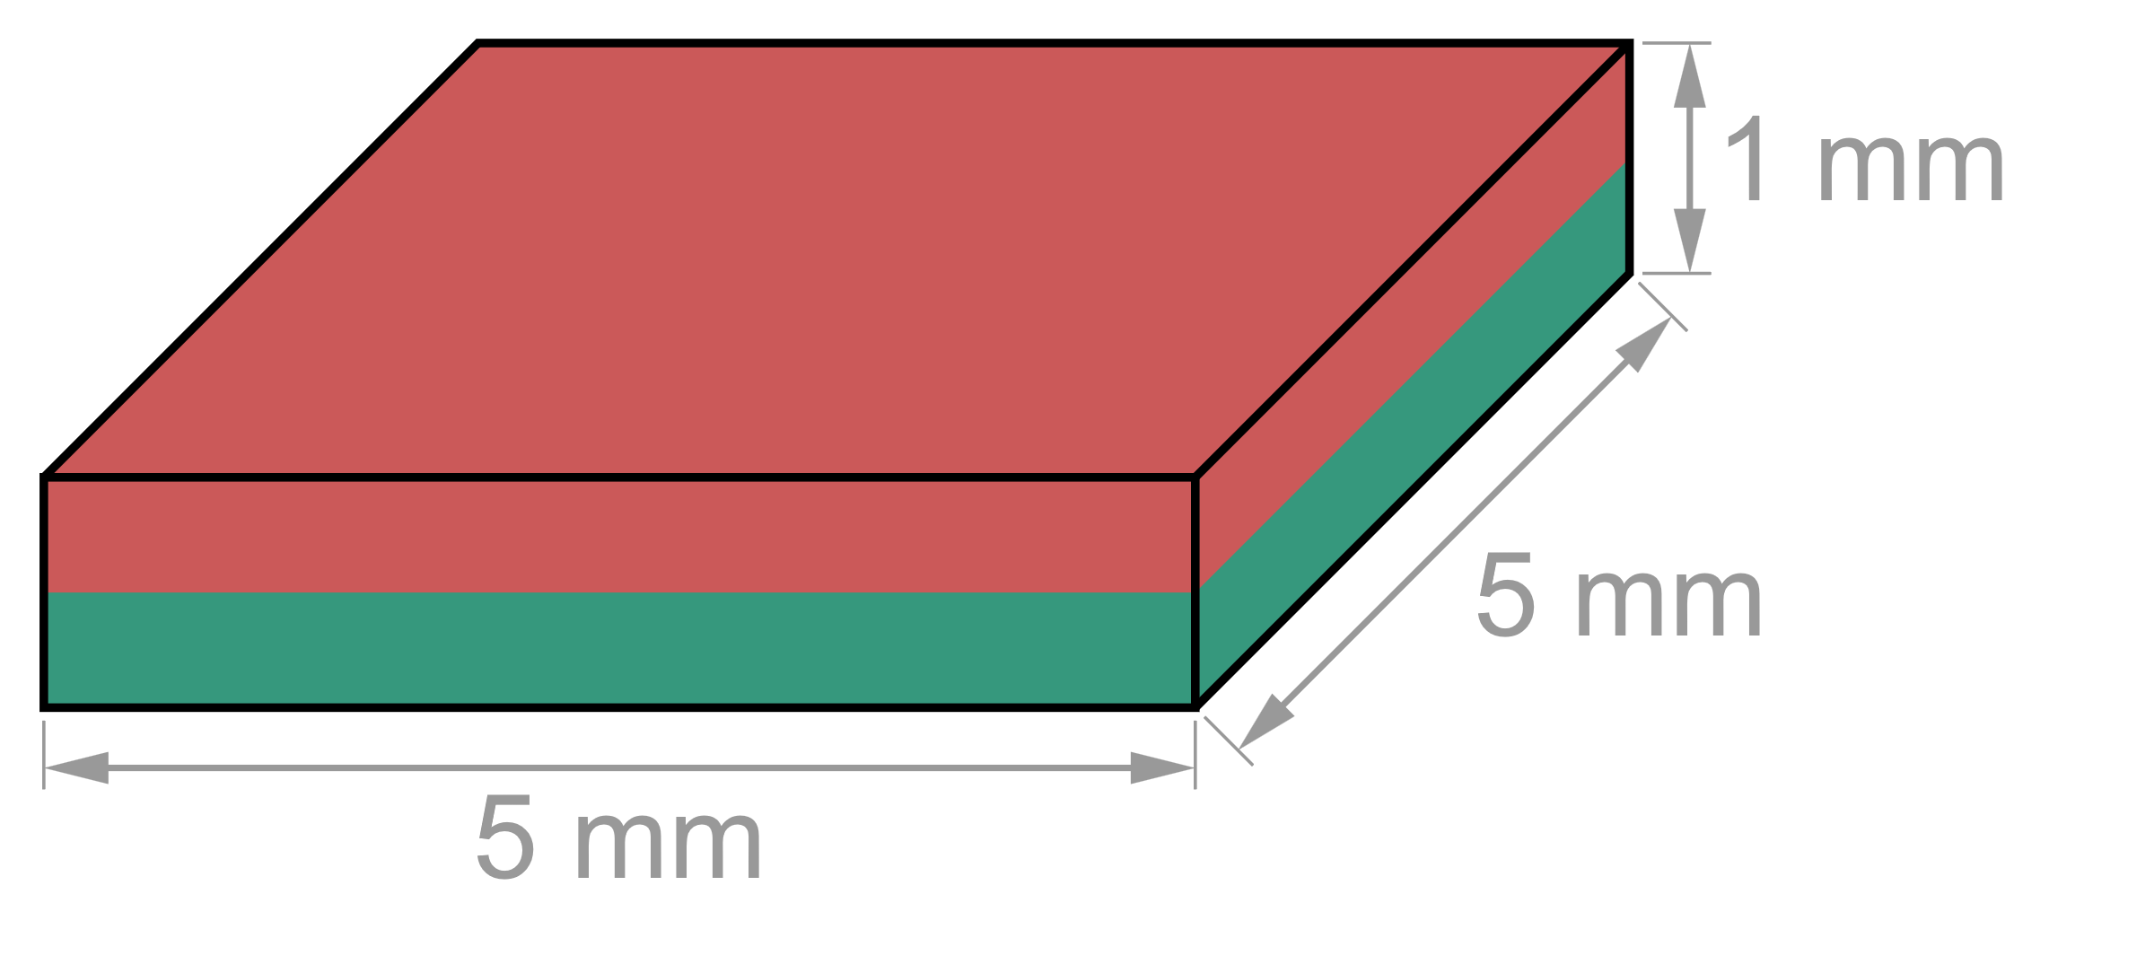
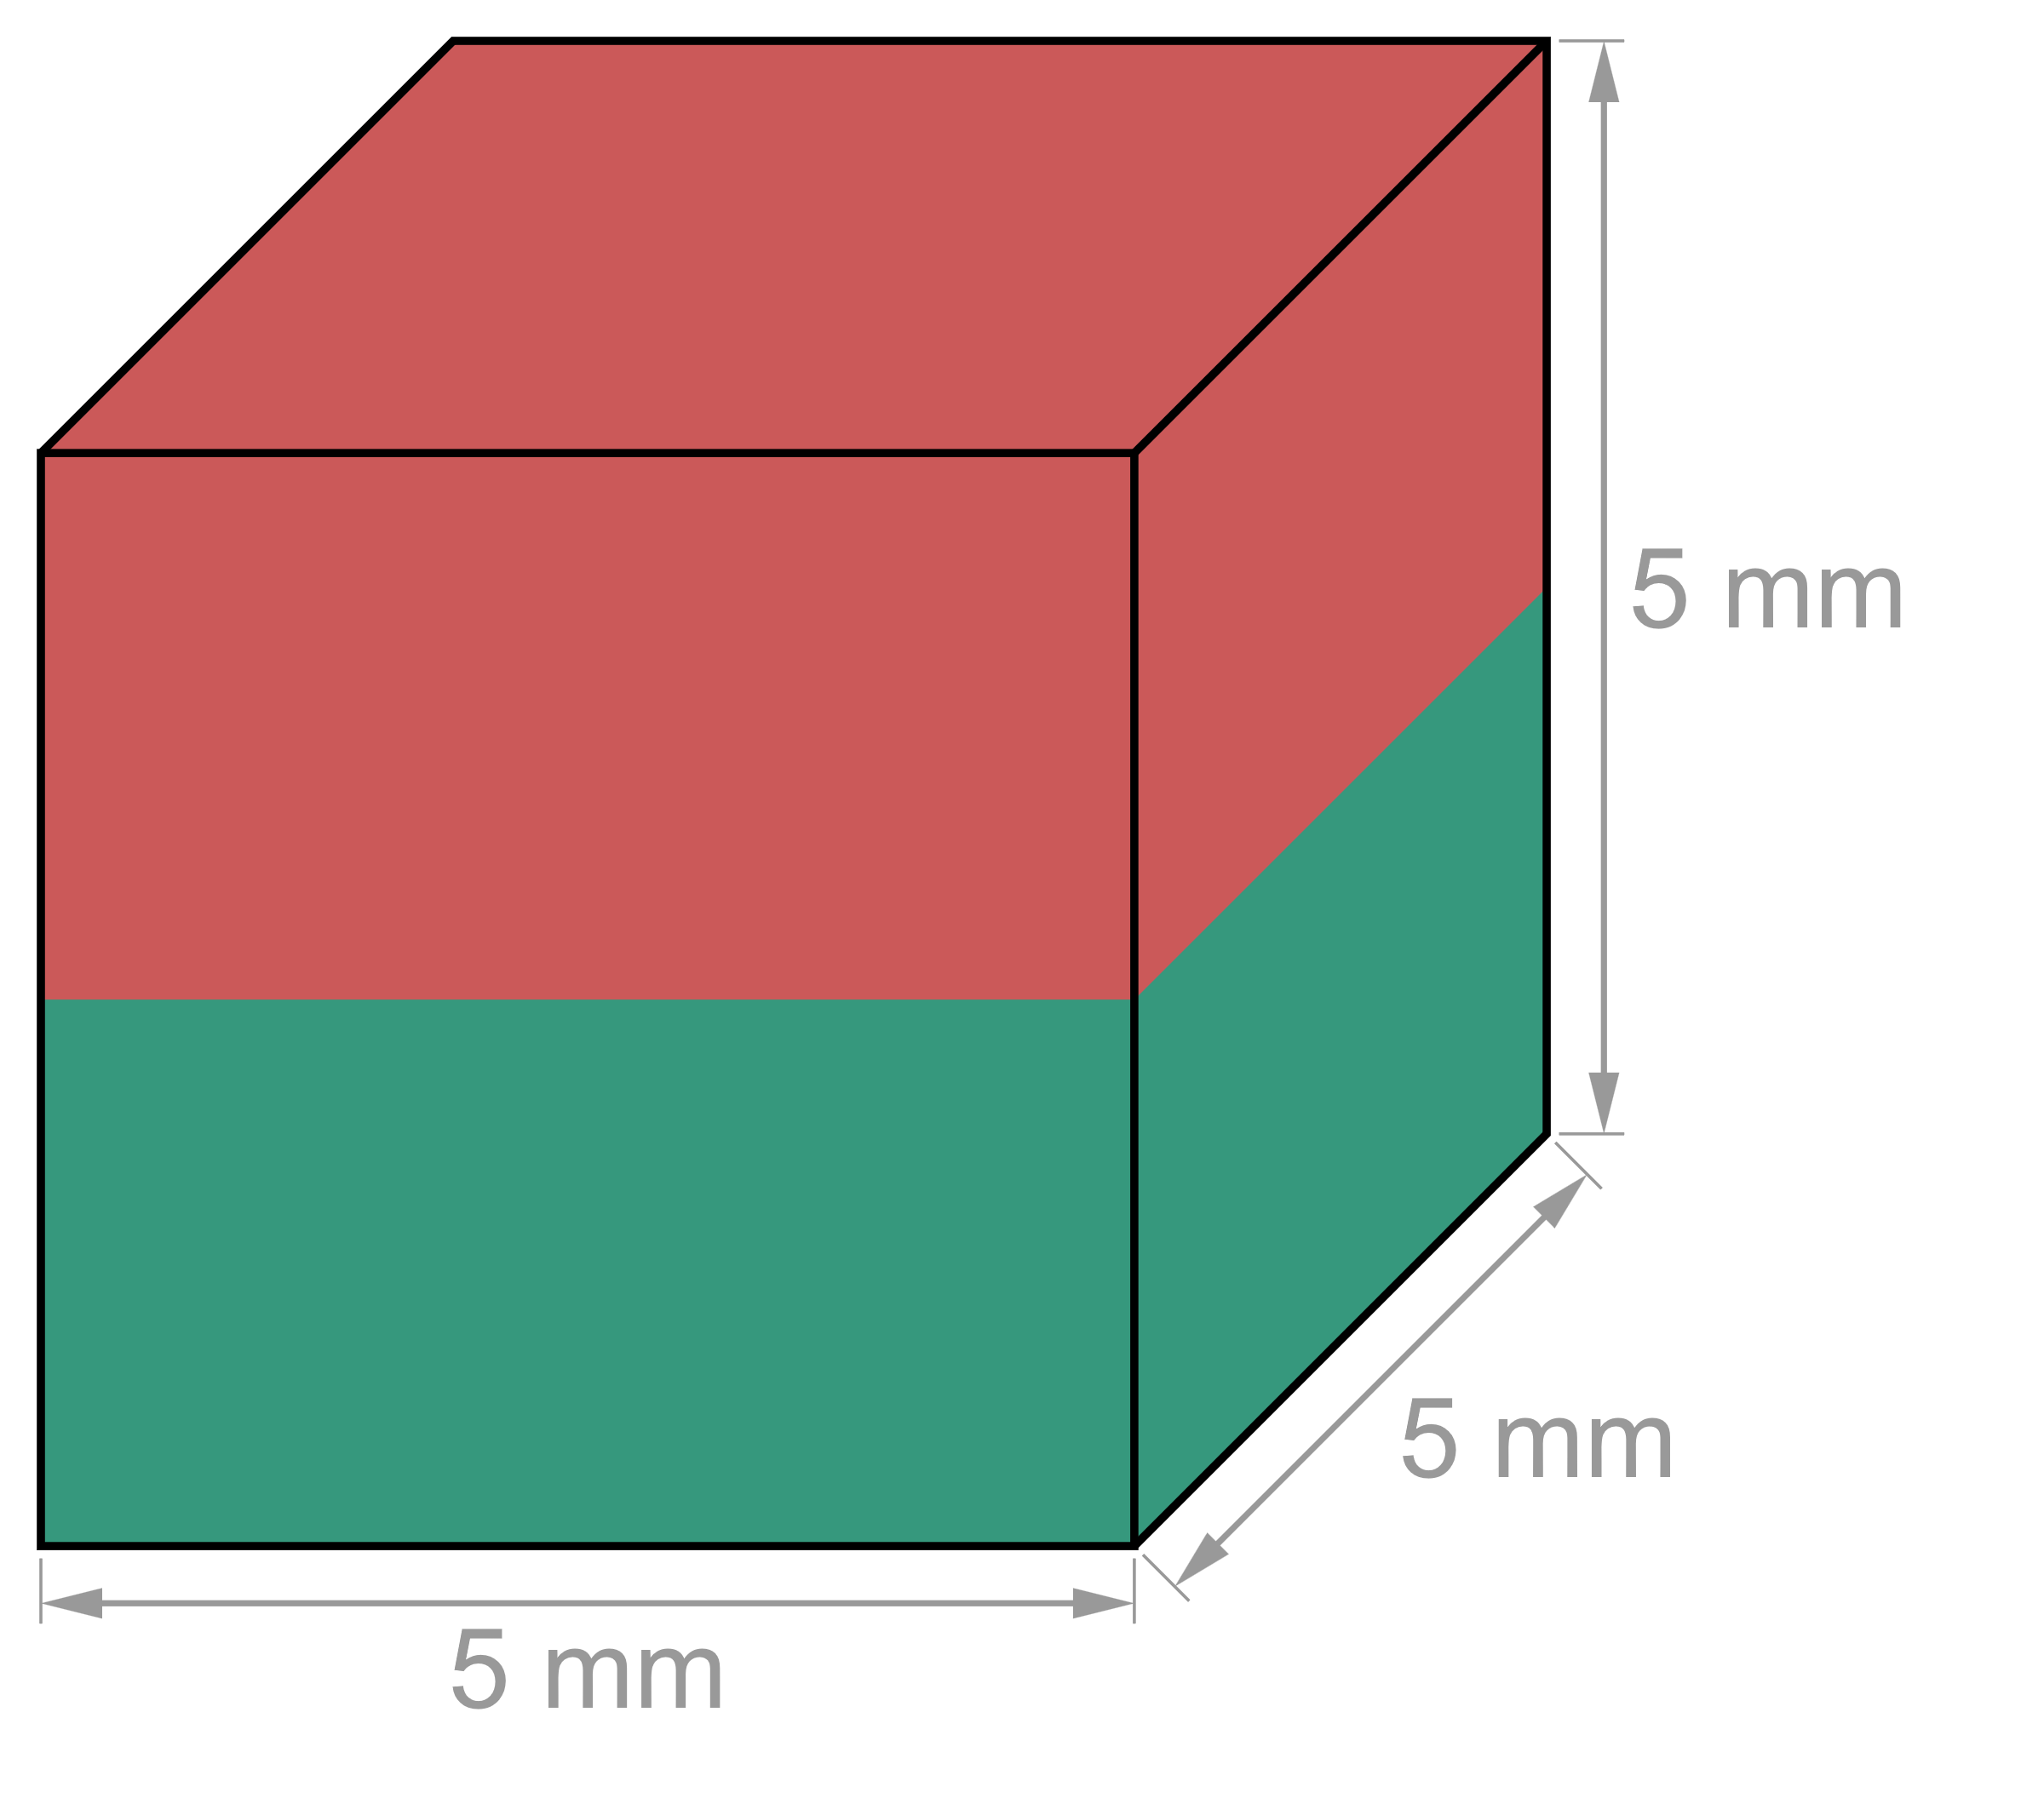
Tests PeMi – Aimants utilisés
Aimant «rond»
Dimensions: 12Øx2mm
Masse 1.72g
Champ magnétique : 1.32-1,37T
Aimant «fin»
Dimension : 5x5x1mm
Masse : 0.19g
Champ magnétique : 1.32-1.36T
Aimant «épais»
Dimension : 5x5x5mm
Masse : 0.95g
Champ magnétique : 1.29-1.32T

Slide 8
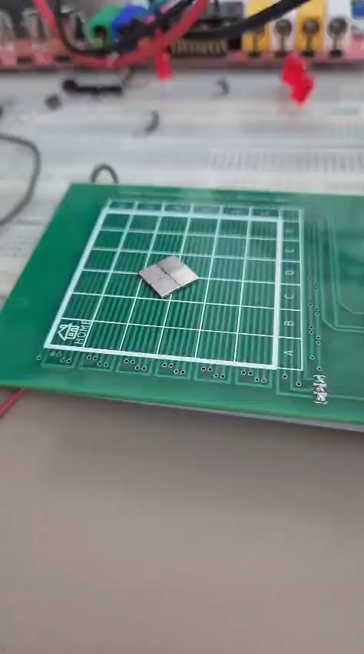
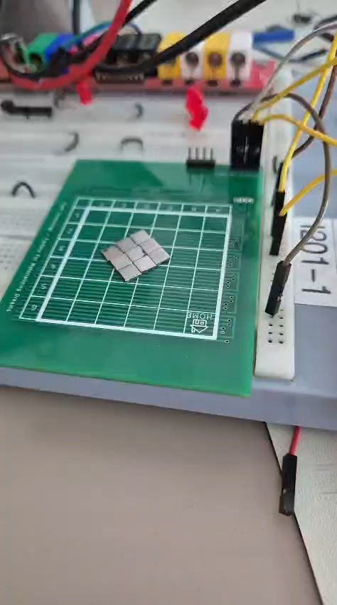
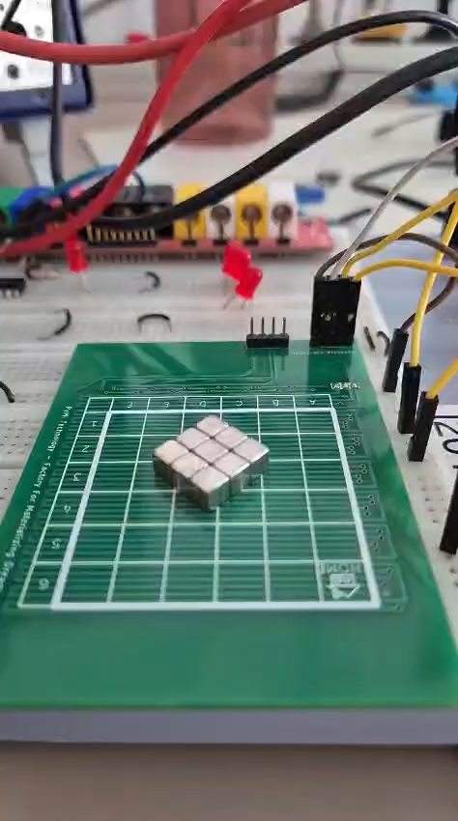
Tests PeMi
Aimants seuls : Pas de mouvement
Aimants fins alternés 2x2
Aimants fins alternés 3x3
Aimants épais alternées 3x3

Slide 9
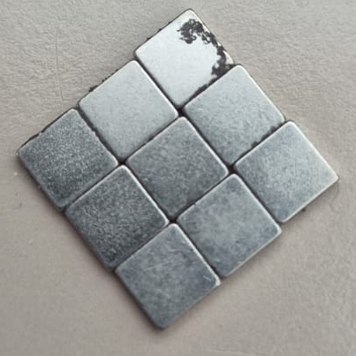
Tests PeMi - Conclusions
Trouver un compromis entre force et poids
Mouvement légèrement saccadé
Utilisation de PWM pour moduler ?
Utiliser un réseau de Halbach
Pas assez de force appliquée sur un aimant
Aimants alternés requiert trop de courant (>2A)
Espacements :
1x Diagonale pour même alimentation
1 Contrôleur par « bloc » de bobines linéaire
6 IO axe horizontal
6 IO axe vertical
N
S
S
N
N
N
S
S
N

Slide 10
Commande Aimants
Mail envoyé
Vu avec Tanguy, il commande aujourd’hui

Slide 11
Prototype 1
Objectif :
Réaliser une carte en bobine linéaire capable de déplacer mon réseau de Halbach par PWM
Tester les limites de charge du réseau sur mon réseau de Halbach

Slide 12
Prévisions pour la semaine à venir
Réaliser les réseaux de Halbach
Tests carte avec réseaux de Halbach
Débuter Prototype 1

